Slide 1

Презентация старшей группы
компенсирующей направленности
«Затейники»

Slide 2
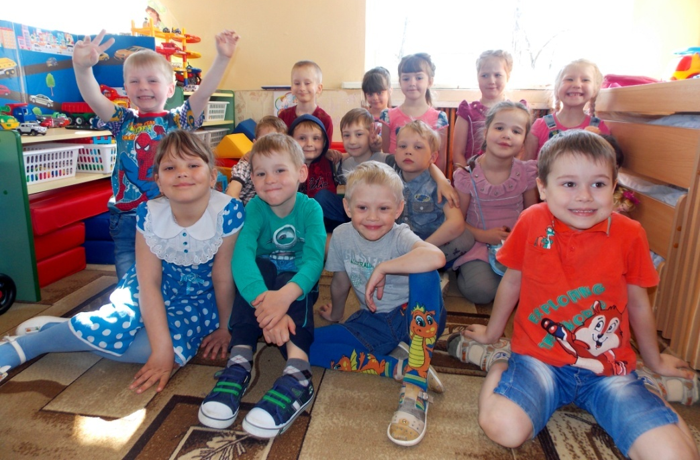
Наша группа
В нашем садике, друзья,
Просто замечательно!
Группа - дружная семья
Мы и воспитатели.
Вместе песенки поём.
Веселимся, празднуем,
В общем, здорово живём
И смеёмся радостно!

Slide 3

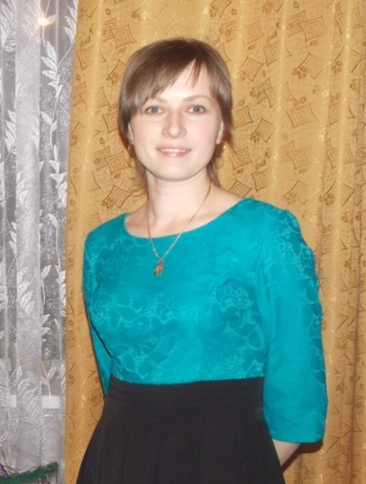
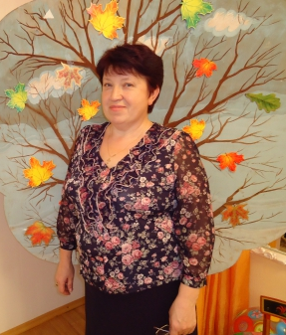
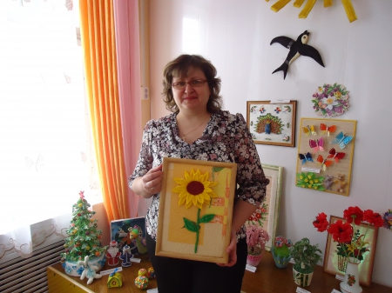
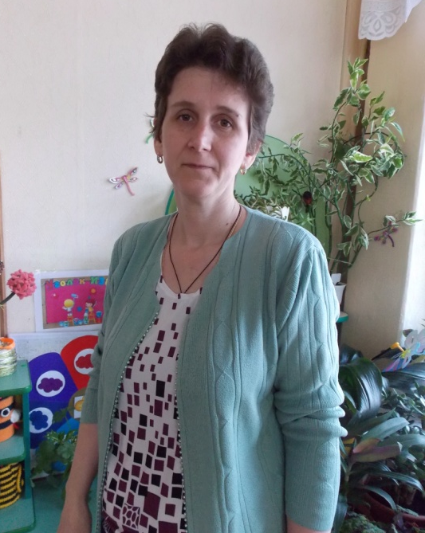

Кто научит дружбе крепкой,
Разделить игру с соседкой,
С кем лепить грибы и солнце,
Рисовать цветы в оконце?
Кто утешит, пожалеет,
Кто научит стать добрее?
Сад любимый с ними краше,
С воспитателями нашими!
Балова Татьяна Леонидовна
(Воспитатель)
Карочкина
Евгения Александровна
(Воспитатель)
Давыдова Елена Владиславна
(Учитель- логопед)
Гусева Елена Александровна
(Младший воспитатель)

Slide 4
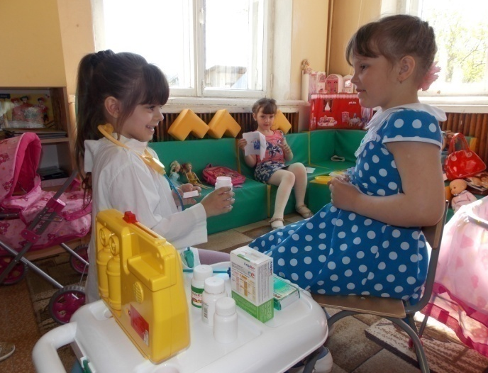
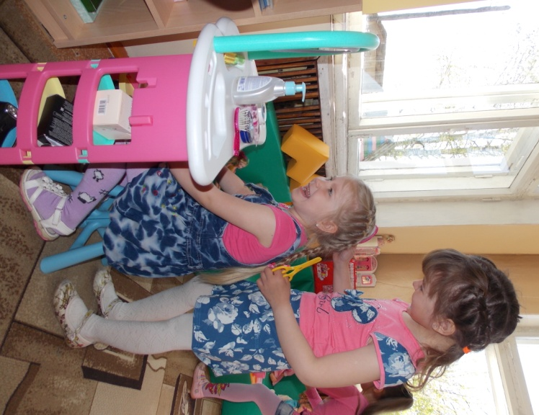
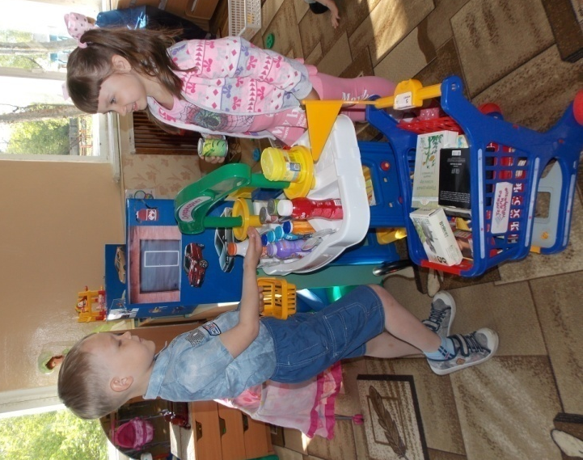
Центр « Мы играем»
Я сегодня продавщица
В магазине для детей.
У меня полно товаров,
Заходите поскорей.
Есть у нас бинты и йод.
Приходи, больной народ!
А уж что совсем приятно –
То, что лечим мы БЕСПЛАТНО!
Кто сегодня парикмахер?
Разрешите, буду я.
Я вам сделаю причёску,
Например, как у меня.

Slide 5
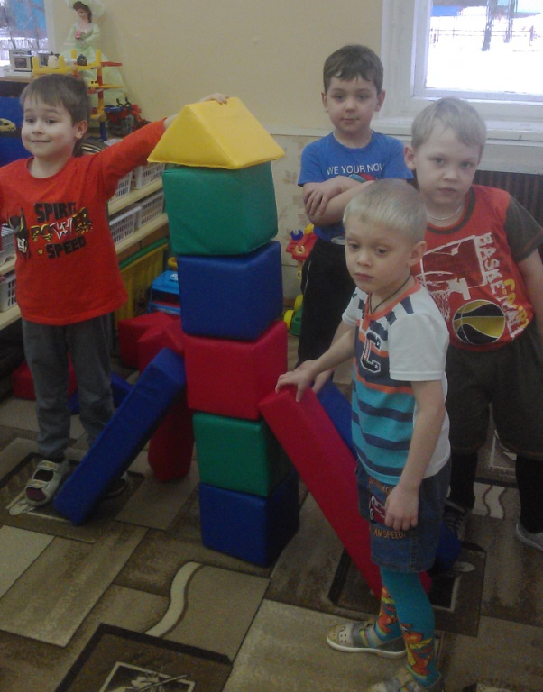
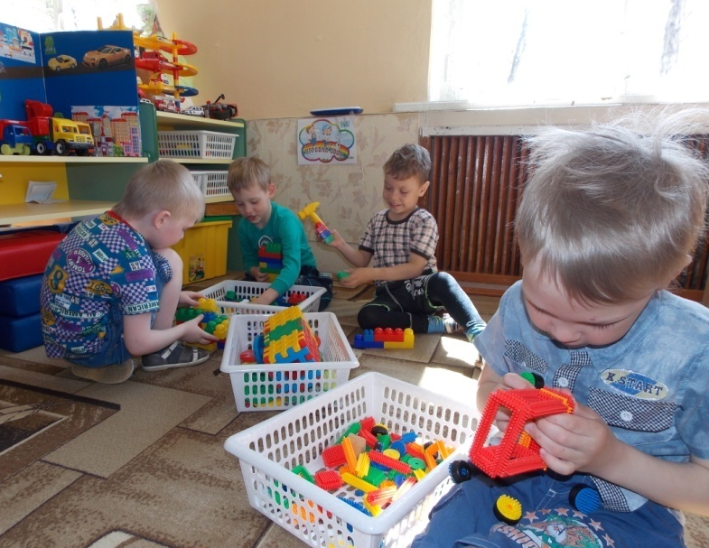
Центр «Юный конструктор»
Собрать машинку, вездеход,
Дворец, ракету, пароход
И даже целый городок
Конструктор нам легко помог.
Вот только истинных друзей
Не соберёшь из кирпичей!

Slide 6
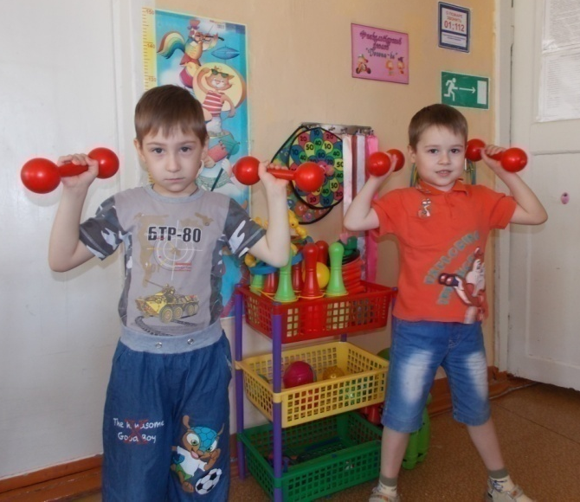
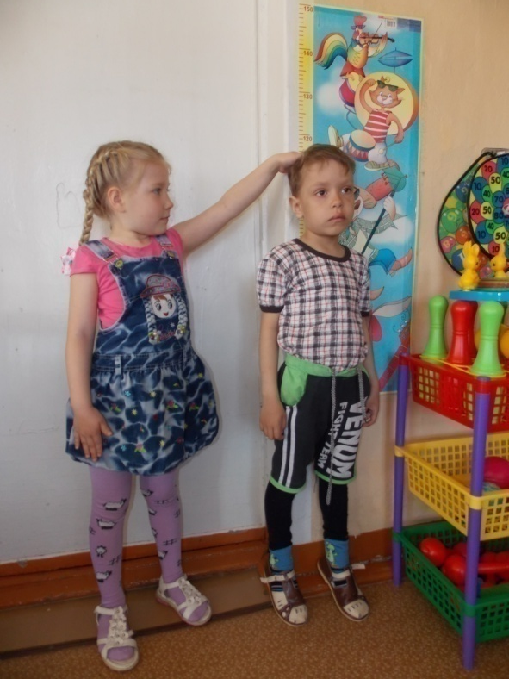
Центр «Догони-ка»
Вам представить мы хотим
Уголок спортивный!
Хочешь ты здоровым быть?
Двигайся активно!
К стенке прислонюсь,
Спинку распрямлю.
Рост я свой отмечу,
Прямо постою.
В руки мы возьмём скакалку
Обруч, кубик или палку.
Все движения разучим
Станем крепче мы и лучше!

Slide 7
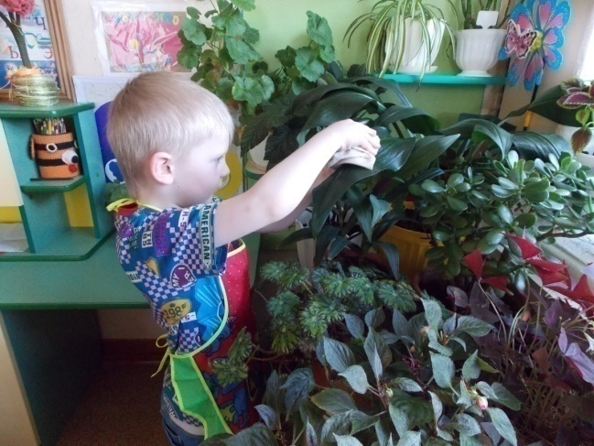
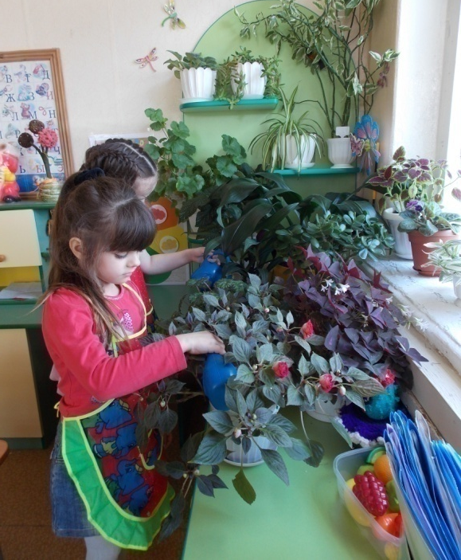
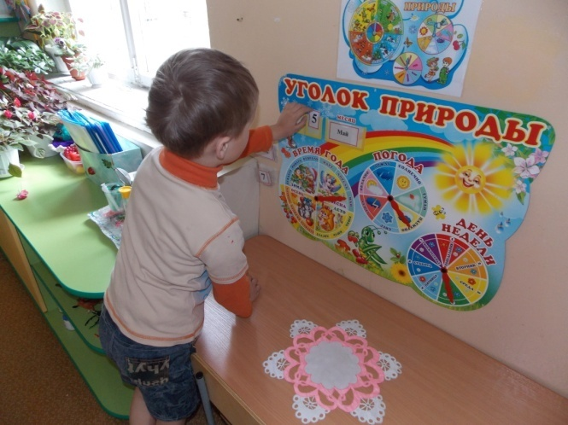
Центр «Мир природы»
Мы в группе завели цветочки,
Польем из лейки их сейчас!
Кусок природы в уголочке,
Он очень радует всех нас!
И будет летом и весной
Прекрасная погода!
А в группе нашей и зимой
Для нас живет природа!!
И за погодой наблюдаем,
В календаре природы отмечаем.

Slide 8
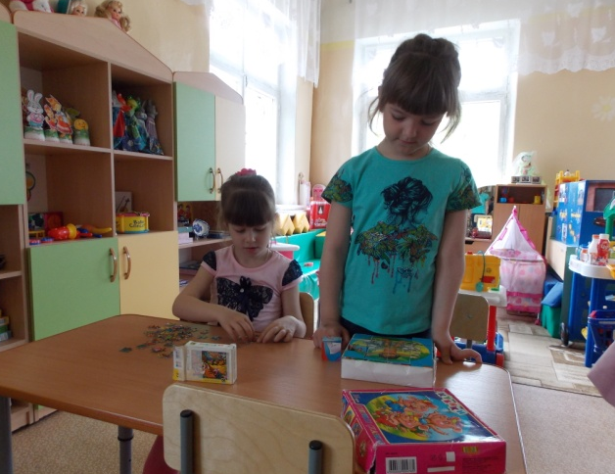
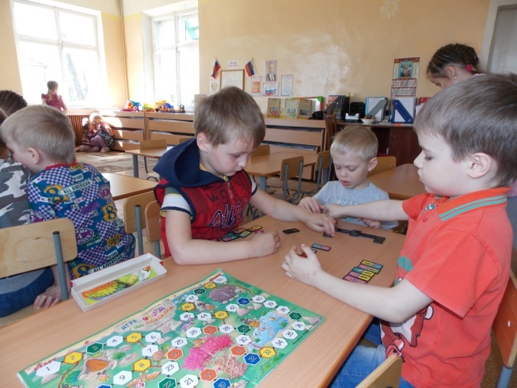
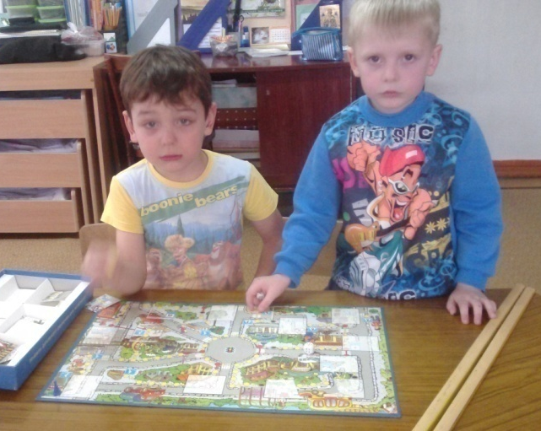
Центр «Настольной игры»
Есть в группе тихий уголок.
Там тишина. Слышно сопенье
В нем совершенствует уменье
В настольную игру игрок!
Кто фишки двигает проворно,
Стараясь вырваться вперед!
Бросает кубик так упорно,
Что первым к финишу идёт!
Во всё там можно поиграть!
Но всё же есть ограниченье:
Нельзя шуметь, кричать, скакать!
Играя здесь – имей терпенье!!

Slide 9

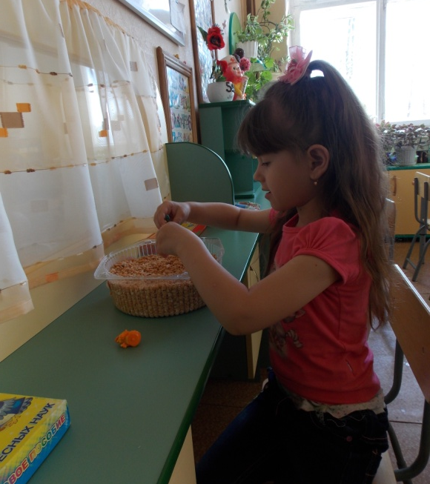
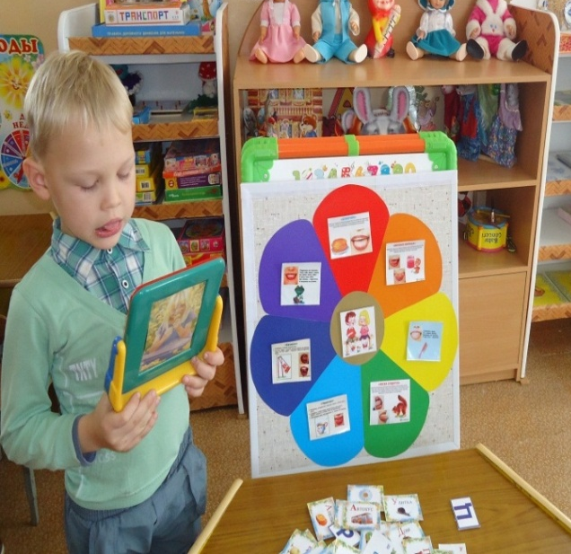
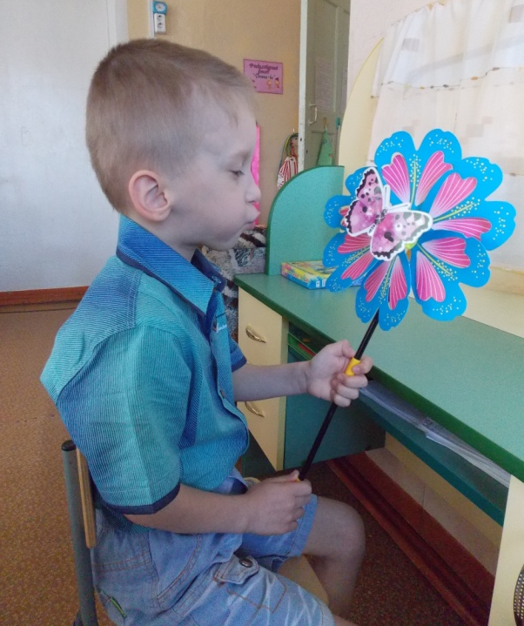

Центр «Речецветик»
У нас во рту живёт язык,
К словам знакомым он привык.
Легко сказать ему: вода,
Утёнок, небо, нет и да.
Но пусть он скажет: черепаха.
Не задрожит ли он от страха?
Говорим всегда красиво,
Смело и не торопливо.
Ясно, четко говорим
Потому, что не спешим.

Slide 10
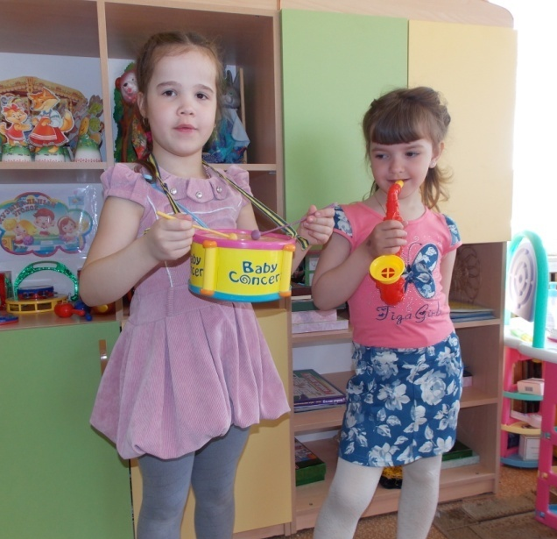
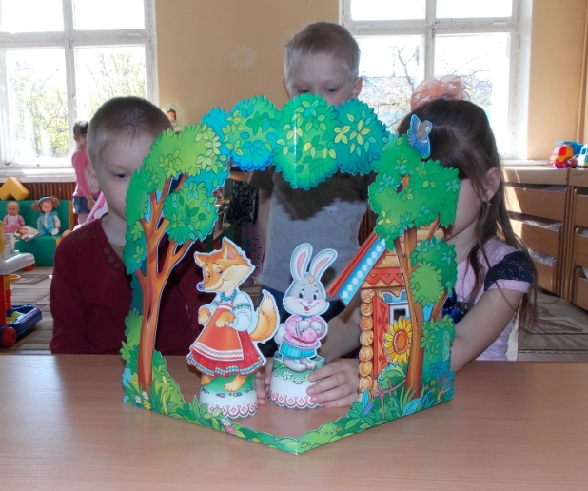
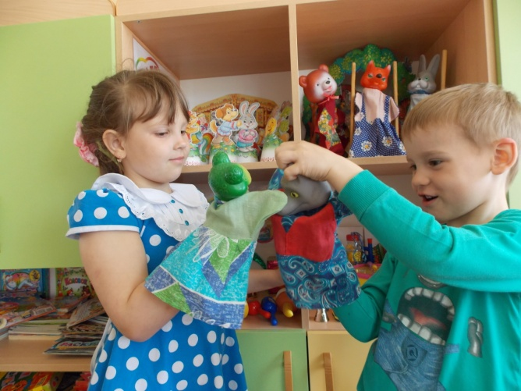
«Музыкально – театральный» центр
У нас здесь много инструментов:
Свирель, гитара, ксилофон,
Труба, гармошка, бубны, флейты
И даже есть аккордеон!
Вниманье, занавес, звонок
Я – театральный уголок.
В театр можно поиграть,
Всего лишь куклы в руки взять.
Игра тех кукол так занятна,
Про что Шекспир писал,
Теперь понятно!

Slide 11
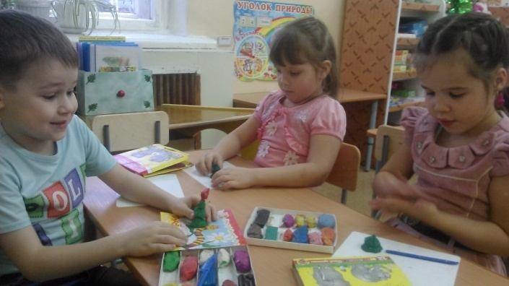
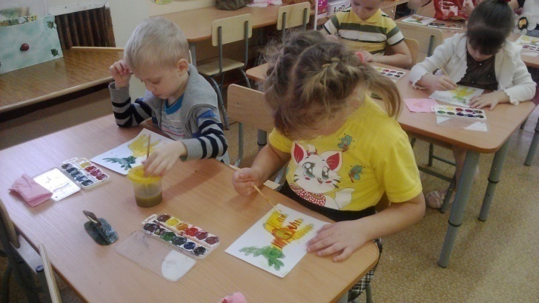

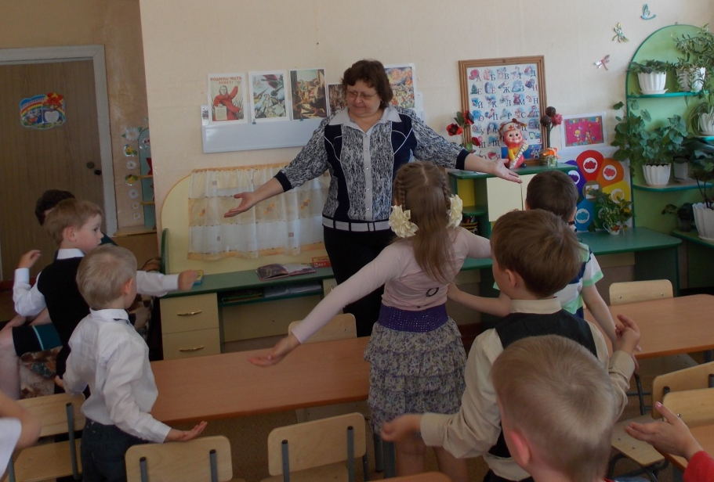

Образовательная деятельность
Мы на занятиях лепили, рисовали,
Говорили ,и писали, и считали,
Много нового узнали!
Мы ходили к логопеду, на веселую беседу.
Как рычит наш язычок? Что такое кабачок?
Что с начала, что потом…Скажет логопед о том.
Люди стали понимать, что хотим мы им сказать

Slide 12
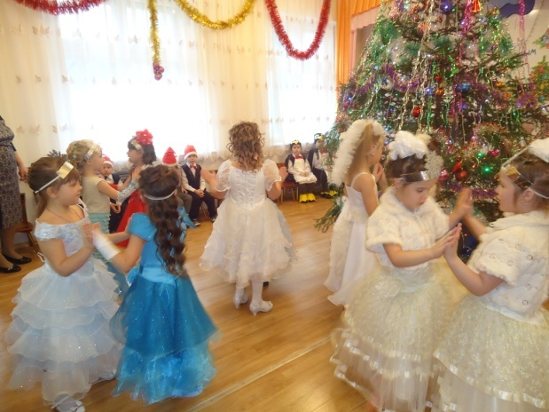
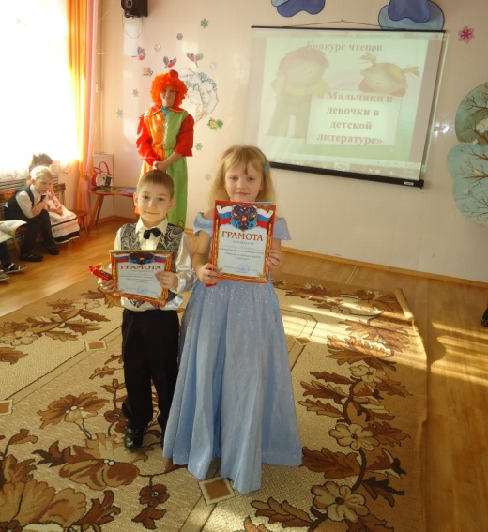
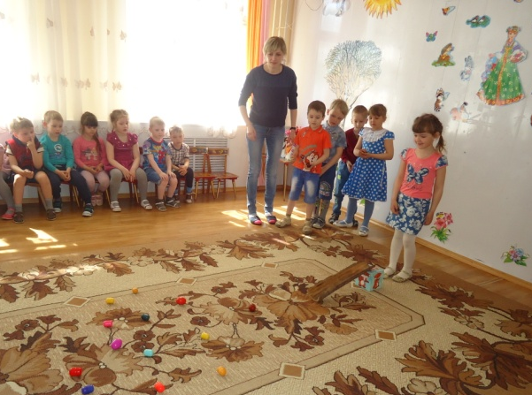
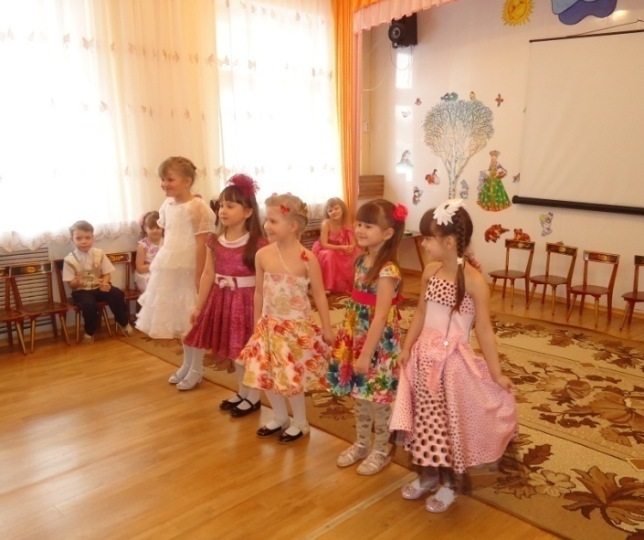
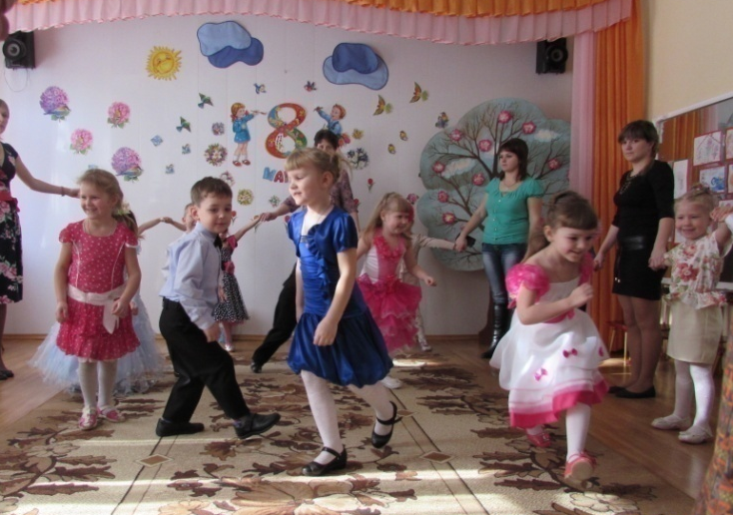
Развлекательные мероприятия
Любим музыку и сказки,
Наши песенки и пляски,
Любим игры в день рожденья,
Любим праздник и веселье!

Slide 13
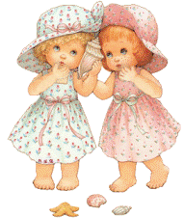

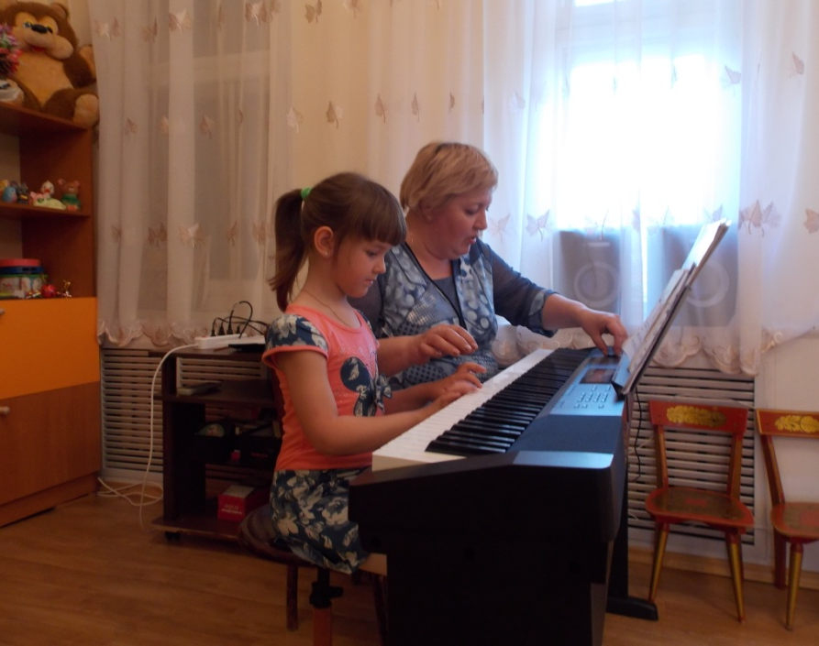
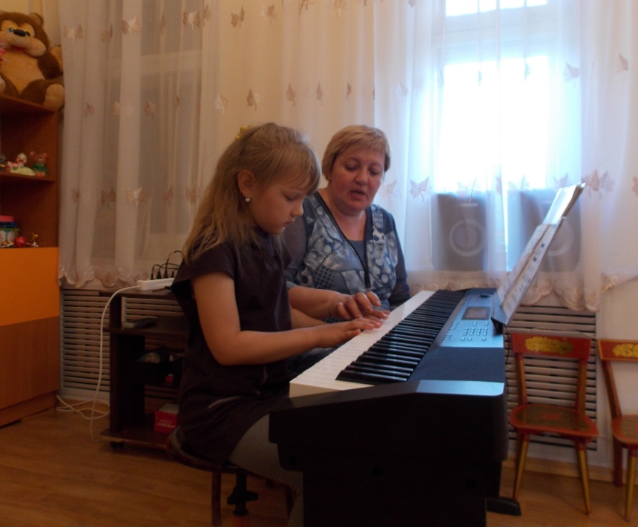

Кружок «Нотка»
Музыкальный руководитель: Киселева Марианна Алексеевна
Музыкальный наш кружок любят малыши.
Здесь танцуют и поют дети от души.
Композиторов различных изучают тут.
Вместе с песней, вместе с пляской, вместе с музыкой растут.

Slide 14

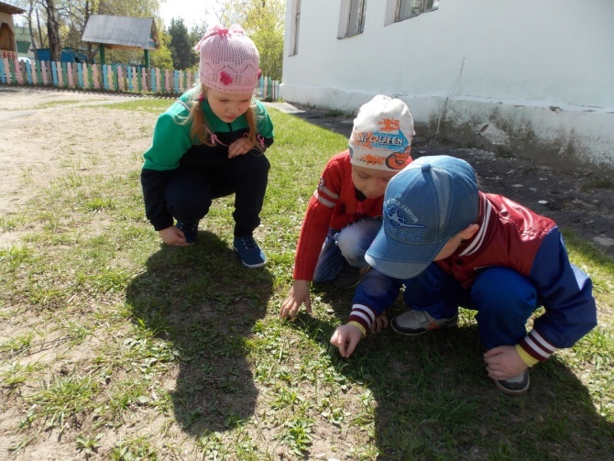
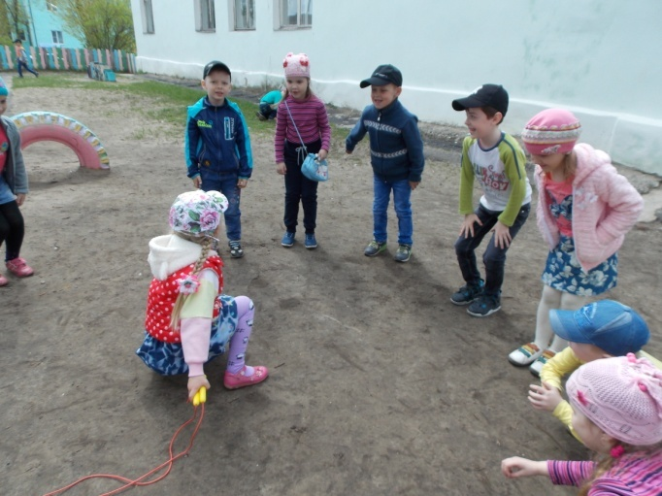
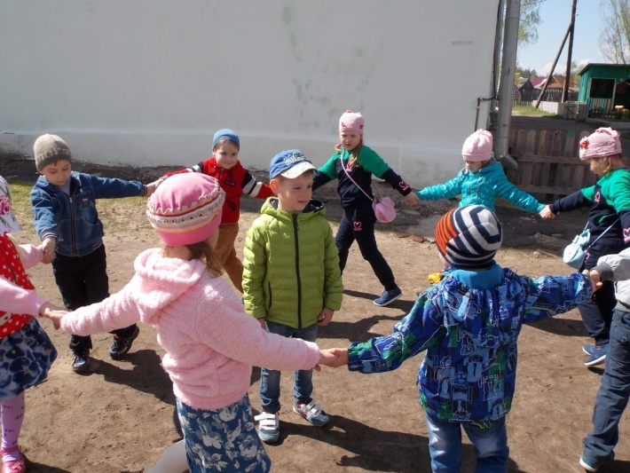
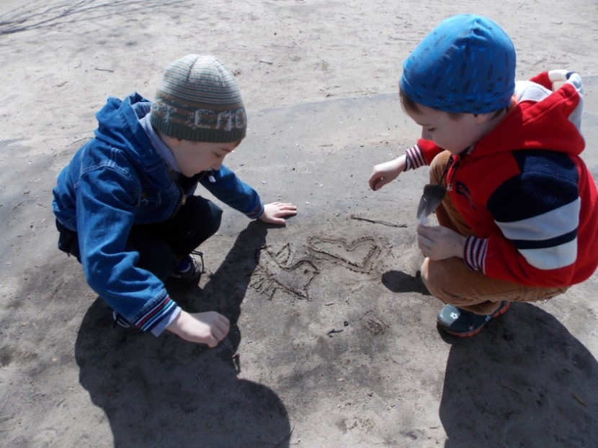
Прогулка
На нашем участке все так интересно,
Наверное, это уже всем известно!
В песочнице мы лопаткой копаем,
Еще за природою все наблюдаем,
А прыгать, и бегать, скакать целый день
Нашим ребятам, уж точно не лень!

Slide 15
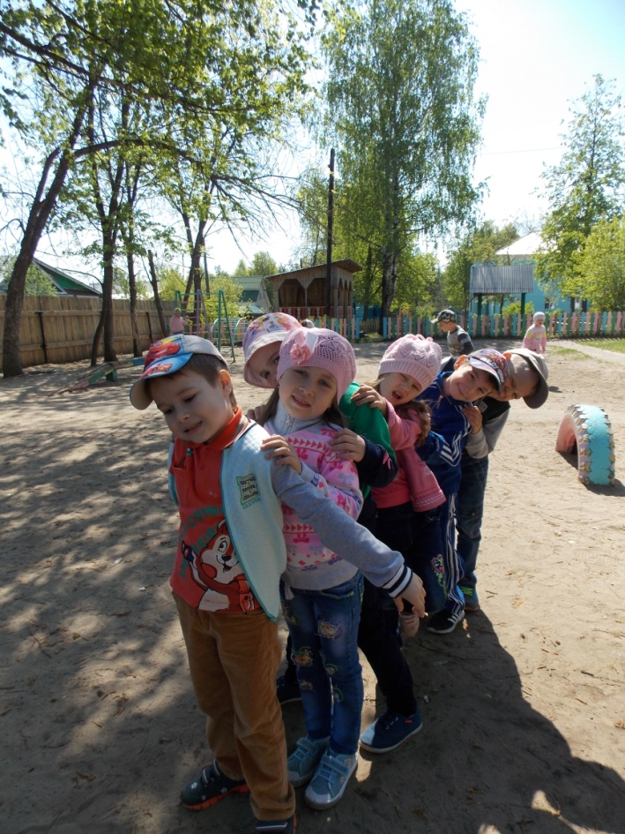
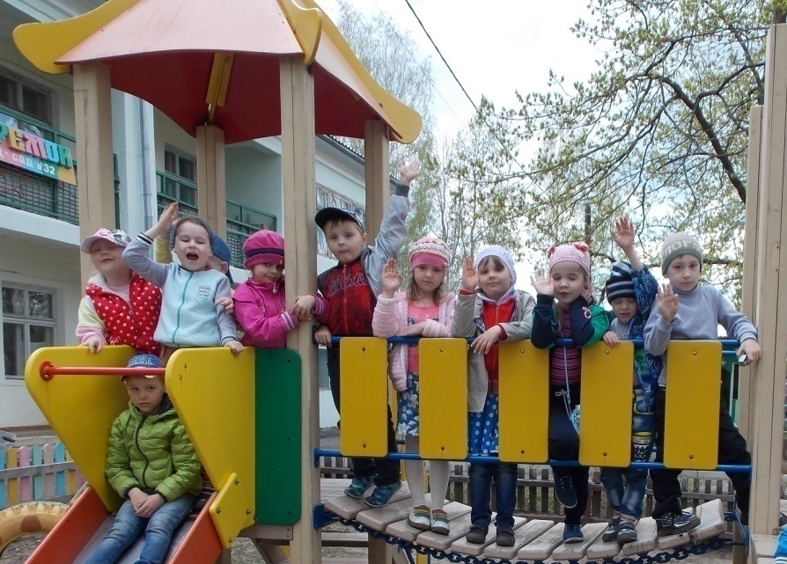
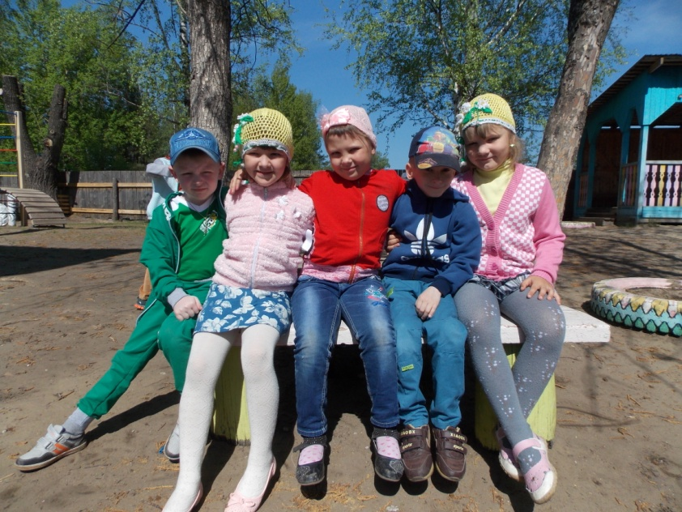
Дети - радость государства,
Настоящее богатство.
Их воспитывать должны
Как надежду для страны.
Есть дошкольное хозяйство,
Детский сад - ребячье счастье.
Там проходит ребятня
Все уроки бытия.

